Slide 1

«ИГРЫ С ЦВЕТОМ»
Часть 2
Составила:
Зиброва Елена Владимировна,
воспитатель
ГБДОУ детский сад № 78
"Жемчужинка"

Slide 2
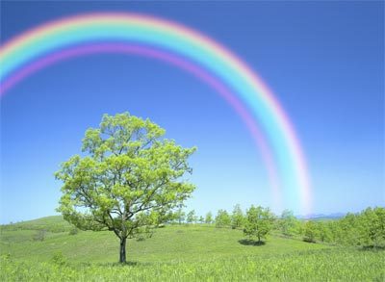
На минуту в землю врос
Разноцветный чудо мост.
Чудо-мастер смастерил
Мост высокий без перил.
(Радуга)
Сколько в ней цветов? Столько же сколько и в цветовом спектре – семь!

Slide 3

Запомнить порядок их расположения поможет такая фраза:

Slide 4

Раскрась свою радугу!

Slide 5

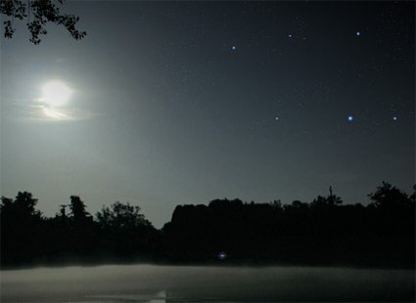


ЧЁРНЫЙ цвет
Чёрной бывает ночь
Без звёзд и огня
Чёрной бывает
Грива коня.
У меня есть
Чёрный-чёрный кот.
Чёрный звук живёт
В тетрадке для нот:
Бум!Бум! Бум!...
Получается чёрный шум.
(М. О”Нэйл. Пер. с англ. Е. Липатова)

Slide 6
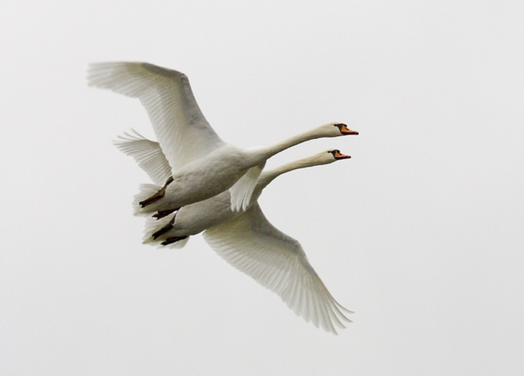

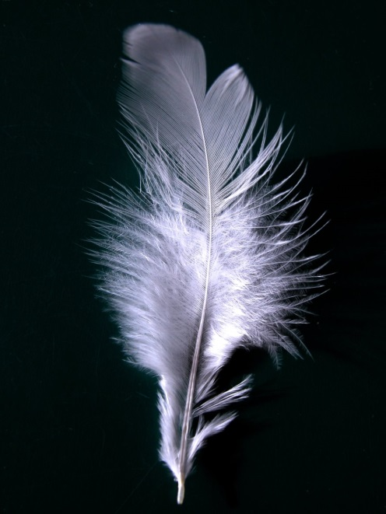
БЕЛЫЙ цвет
Белые лебеди
в небе живут
По небу лебеди
Плавно плывут.
Белые пёрышки
Вьются слегка.
Здравствуйте, лебеди-
Облака.
(Л. Кудявская)

Slide 7
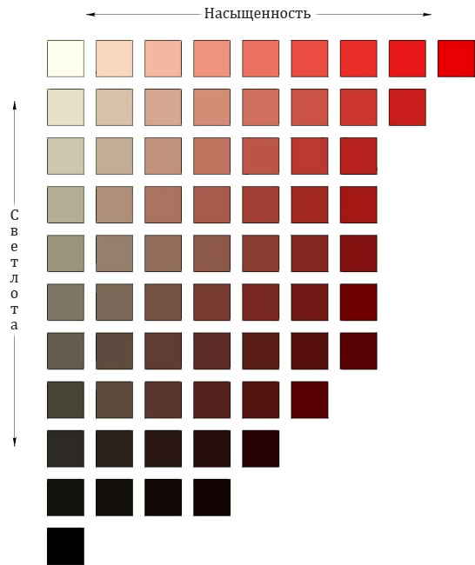
При добавлении белого цвет становится лёгким, воздушным, нежным, а если его соединить с чёрным, превратится в тяжёлый и загадочный.
Давай поиграем с чёрной и белой краской! Попробуй их добавить в другие краски и посмотри, что получится!

Slide 8


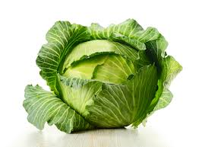
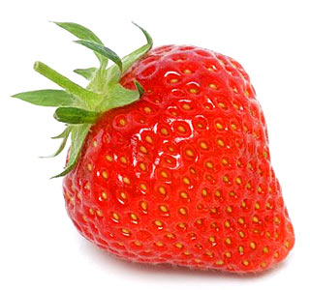

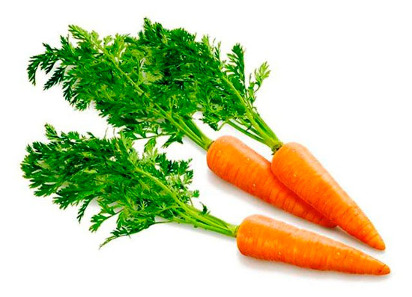
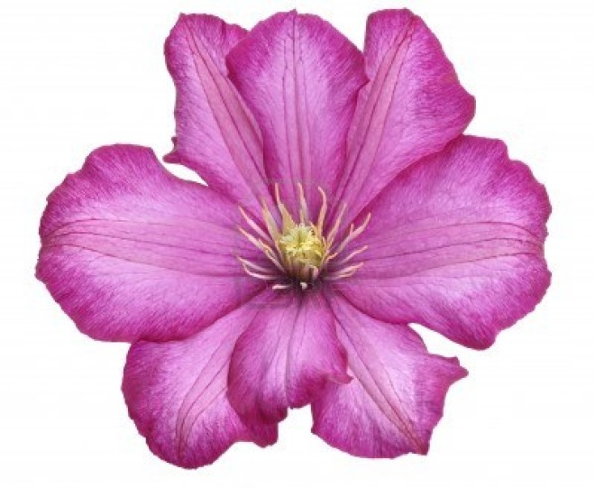
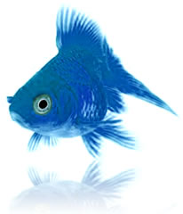
Цветные чудеса природы
Назови цвет и раскрась

Slide 9









Slide 10


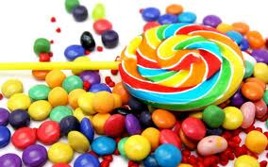
Отгадай цвет:
Этот цвет – у светофора, Цвет нарядный и красивый,
Или сзади у машины, Он подходит очень сливе,
У большого помидора Но не радует никак,
И у маленькой малины. Если на лице синяк.
(Красный) (Фиолетовый)
И цыплята, и утята,
И лимоны, и бананы,
И китайские ребята,
И песочные барханы…
Мир наполнен этим цветом,
Цветом радости и счастья.
(Жёлтый)

